Slide 1
Matrices de Eco-Eficiencia
Vigentes VS. Propuestas

Slide 2

Sustento Legal
Ordenanza Metropolitana No. 0106
Régimen Administrativo de Incremento de Número de Pisos y Captación del Incremento Patrimonial por Suelo Creado en el DMQ
Ordenanza Metropolitana No. 172
Régimen Administrativo del Suelo en el DMQ
Resolución No. 013 de la Secretaría de Territorio, Hábitat y Vivienda
Instrucciones Administrativas y Flujos de Procedimiento para Aprobar el Incremento de Número de Pisos por Suelo Creado por sobre lo Establecido en el PUOS Vigente, en el DMQ

Slide 3
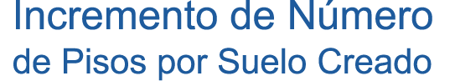
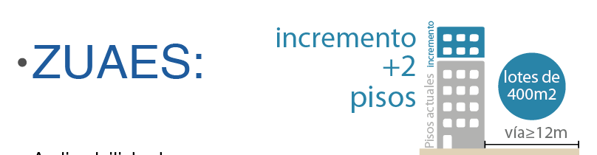
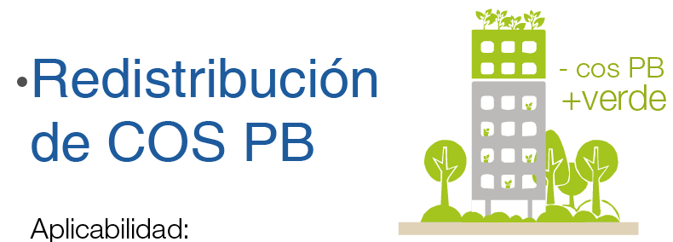
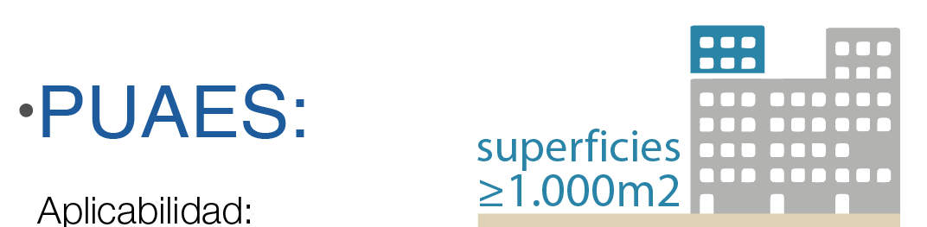
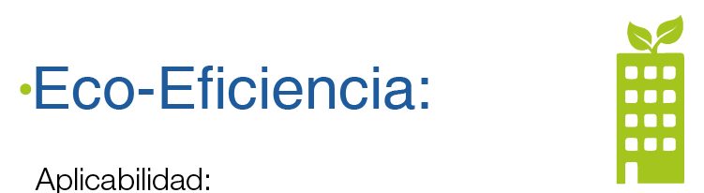
Proyectos de Intervenciones Prioritarias o Equipamientos Zonales o Distritales

Slide 4
Limitaciones en Consumo de Agua |  | 35% |  | Parámetro | Retención de agua en superficie |  | Eficiencia en el consumo de agua potable y disposición de aguas negras y grises
 |  |  |  |  |  |  | Eficiencia en consumo de agua | Reutilización de aguas grises |  | Disposición de aguas al alcantarillado municipal
 |  |  |  | Ponderación | 12,25% |  | 7,58 | 7,58% |  | 7,58%
Limitaciones en Consumo de Energía |  | 30% |  | Parámetro | Consumo anual de energía |  | Eficiencia en consumo de energía relacionada a la movilidad
 |  |  |  |  | Consumo de energía | Balance consumo / generación | Espacios para comercio barrial o sectorial y/o equipamiento social (Sin variar la compatibilidad) |  |  | Diversidad de Usos
 |  |  |  | Ponderación | 5,40% | 3,60% | 5,25% |  |  | 15,75%
Aportes Ambientales, Paisajísticos, Tecnológicos |  | 35% |  | Parámetro | Tecnológicos |  | Ambientales |  |  |  |  |  |  | Paisajísticos
 |  |  |  |  | Materiales: Renovables, reciclados, locales, reuso, bajas emisiones COVs | Uso de materiales livianos en mamposterías | Plan de minimización de escombros y desechos de construcción |  | Plan de instalaciones para manejo de residuos sólidos |  | Plan de mantenimiento del edificio |  | Uso de plantas nativas | Unificación de lotes | Soleamiento |  | Reflectancia solar | Integración del retiro frontal y planta baja a la acera
 |  |  |  | Ponderación | 3,50% | 5,25% | 2,11% |  | 2,11% |  | 2,11% |  | 2,11% | 9,50% | 3,15% |  | 3,15% | 2,0%
Versión Vigente R13-2016-STHV
Predios con tipo de Ocupación “Aislada”

Slide 5
Limitaciones en Consumo de Agua |  | 37% |  | Parámetro | Retención de agua en superficie |  | Eficiencia en el consumo de agua potable y disposición de aguas negras y grises
 |  |  |  |  | Porcentaje de área permeable | Porcentaje de agua lluvia retenida | Eficiencia en consumo de agua | Reutilización de aguas grises | Reutilización de agua lluvia
 |  |  |  | Ponderación | 6,0% | 7,0% | 6,0% | 9,0% | 9,0%
Limitaciones en Consumo de Energía |  | 29% |  | Parámetro | Consumo anual de energía |  | Eficiencia en consumo de energía relacionada a la movilidad
 |  |  |  |  | Consumo de energía | Balance consumo/generación | Espacios para comercio barrial o sectorial y/o equipamiento social (Sin variar la compatibilidad) |  | Diversidad de Usos
 |  |  |  | Ponderación | 5,0% | 4,0% | 6,0% |  | 14,0%
Aportes Ambientales, Paisajísticos, Tecnológicos |  | 34% |  | Parámetro | Tecnológicos |  | Ambientales |  |  |  | Paisajísticos
 |  |  |  |  | Materiales: Renovables, reciclados, locales, reuso, bajas emisiones COVs | Uso de materiales livianos en mamposterías | Plan de minimización de escombros y desechos de construcción | Plan de instalaciones para manejo de residuos sólidos | Plan de mantenimiento del edificio | Uso de plantas nativas | Integración del retiro frontal y planta baja a la acera | Reflectancia y absortancia | Confort térmico | Unificación de lotes
 |  |  |  | Ponderación | 3,0% | 5,0% | 2,0% | 2,0% | 2,0% | 2,0% | 2,0% | 4,0% | 3,0% | 9,0%
Versión propuesta para predios que están dentro de la zona de influencia de BRT y METRO

Slide 6
Limitaciones en Consumo de Agua |  | 40% |  | Parámetro | Retención de agua en superficie |  | Eficiencia en el consumo de agua potable y disposición de aguas negras y grises
 |  |  |  |  | Porcentaje de área permeable | Porcentaje de agua lluvia retenida | Eficiencia en consumo de agua | Reutilización de aguas grises | Reutilización de agua lluvia
 |  |  |  | Ponderación | 6,0% | 7,0% | 6,0% | 11,0% | 10,0%
Limitaciones en Consumo de Energía |  | 22% |  | Parámetro | Consumo anual de energía |  | Eficiencia en consumo de energía relacionada a la movilidad
 |  |  |  |  | Consumo de energía | Balance consumo/generación | Espacios para comercio barrial o sectorial y/o equipamiento social (Sin variar la compatibilidad) |  | Diversidad de Usos
 |  |  |  | Ponderación | 5,0% | 7,0% | 4,0% |  | 6,0%
Aportes Ambientales, Paisajísticos, Tecnológicos |  | 38% |  | Parámetro | Tecnológicos |  | Ambientales |  |  |  | Paisajísticos
 |  |  |  |  | Materiales: Renovables, reciclados, locales, reuso, bajas emisiones COVs | Uso de materiales livianos en mamposterías | Plan de minimización de escombros y desechos de construcción | Plan de instalaciones para manejo de residuos sólidos | Plan de mantenimiento del edificio | Uso de plantas nativas | Integración del retiro frontal y planta baja a la acera | Reflectancia y absortancia | Confort térmico | Unificación de lotes
 |  |  |  | Ponderación | 3,0% | 5,0% | 4,0% | 2,0% | 2,0% | 2,0% | 2,0% | 5,0% | 4,0% | 9,0%
Versión propuesta para predios que están fuera de la zona de influencia de BRT y METRO
Dada la vocación de uso “residencial” de estos predios, se disminuye el peso de los parámetros de eficiencia de consumo energético relacionada a la movilidad, y se los redistribuye a los otros parámetros indicados

Slide 7
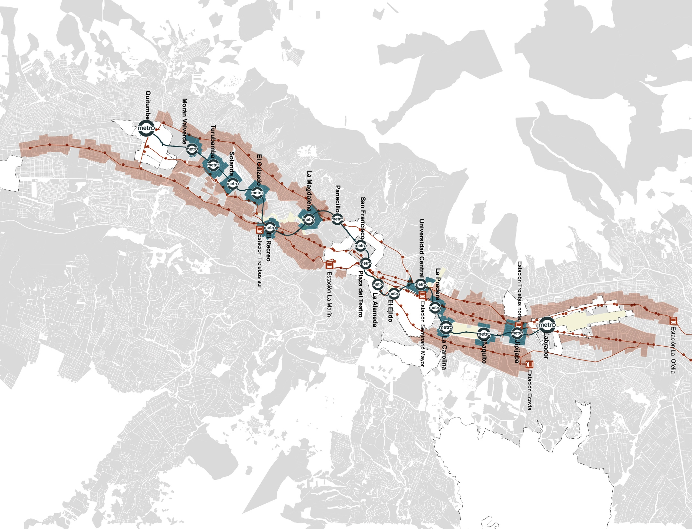
Zonas de aplicabilidad - Ecoeficiencia
Herramienta
Eco-Eficiencia

